Slide 1










МИНИСТЕРСТВО ОБРАЗОВАНИЯ
И НАУКИ РЕСПУБЛИКИ ДАГЕСТАН
Разработка и актуализация программ развития общеобразовательных организаций в рамках проекта
«Школа Минпросвещения России»
А. Д. Курбанов
д.и.н., проректор по учебно-методической и научной работе ГБУ ДПО РД «ДИРО»

Slide 2

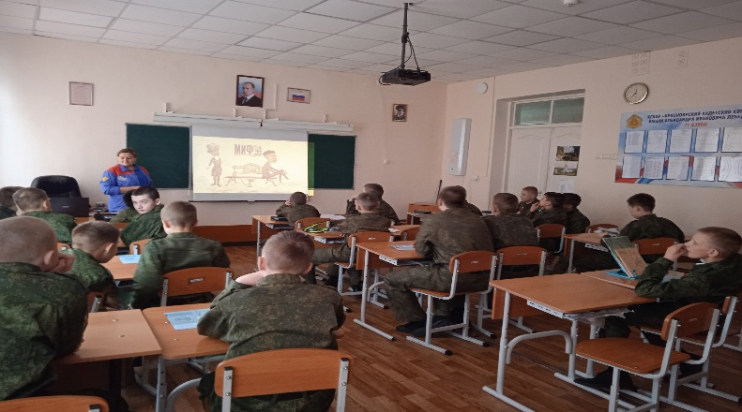

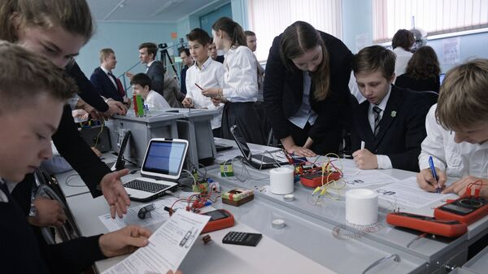
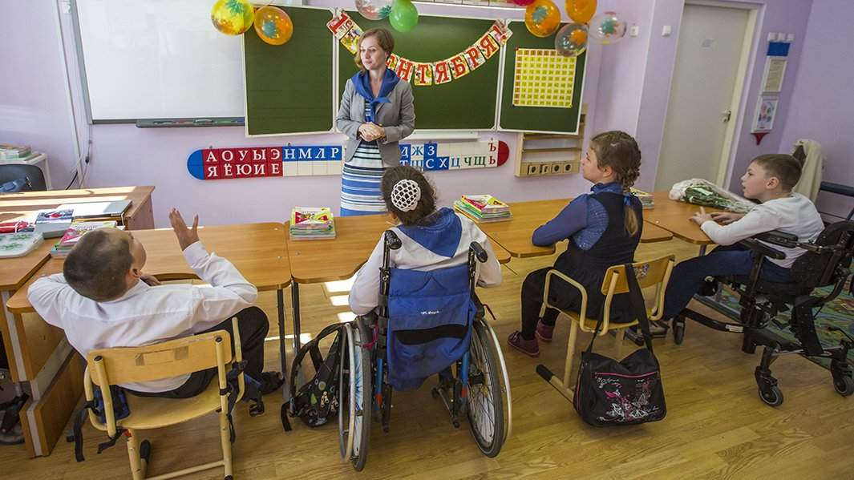

Федеральная самодиагностика.
(ноябрь 2024 г.)
Общеобразовательные организации РД прошли 21 вариант федеральной самодиагностики в зависимости от реализуемых программ.

Slide 3


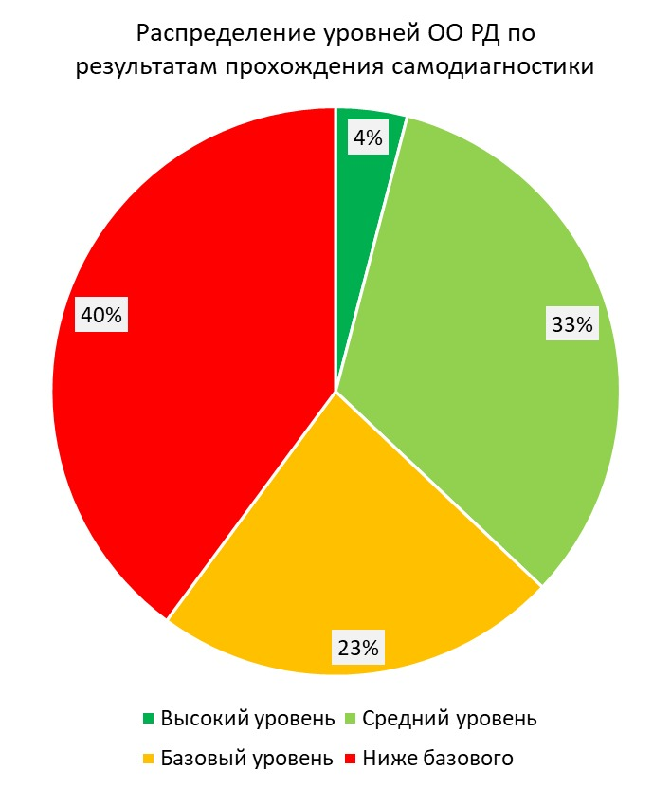
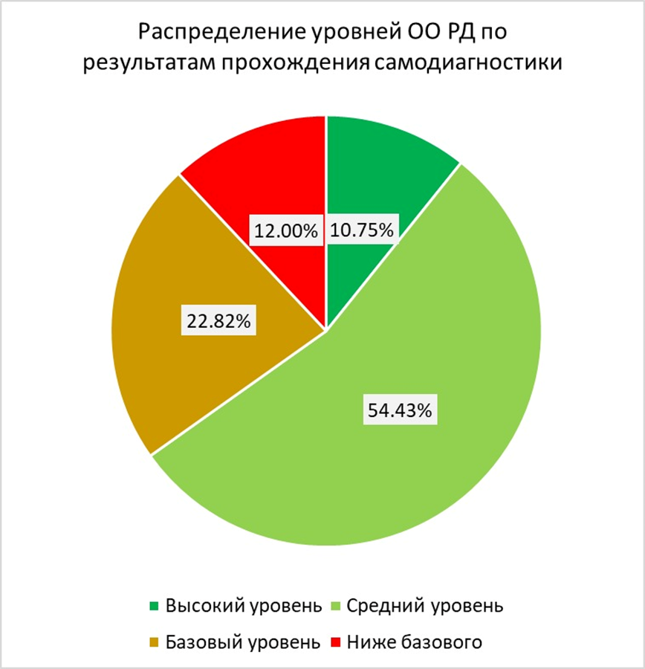
Распределение по итоговому уровню среди ОО РД
Июнь
Ноябрь

Slide 4
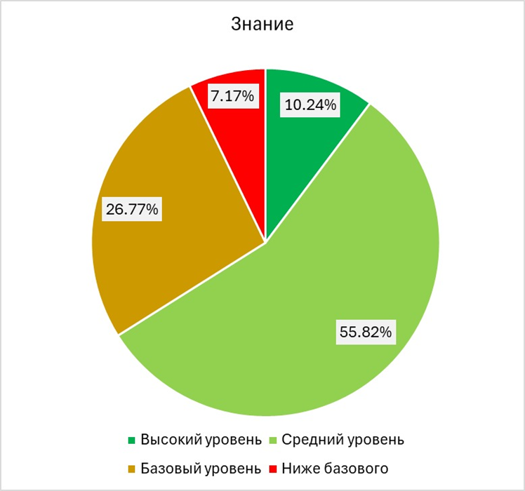
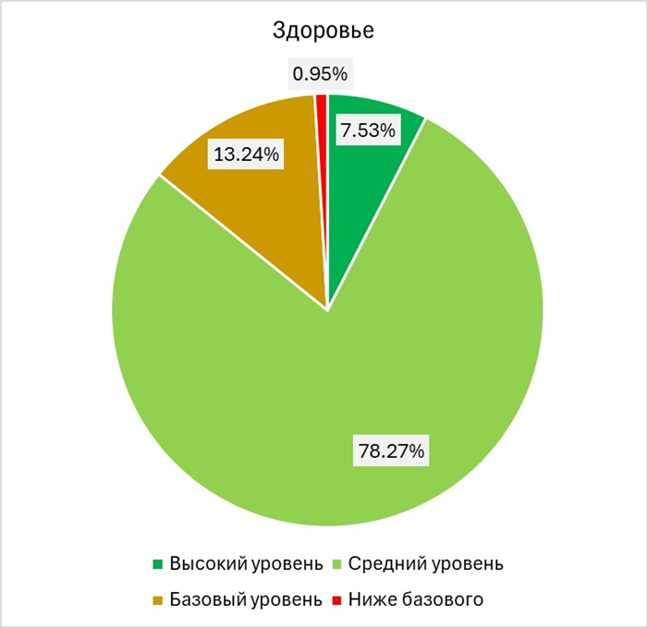
Распределение по магистральным направлениям

Slide 5
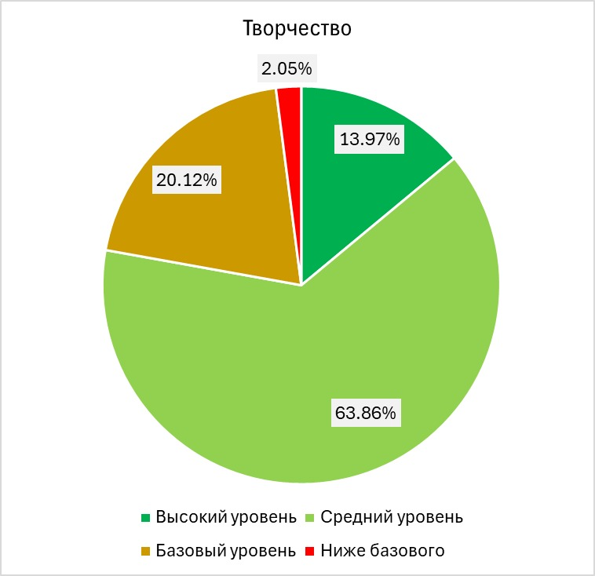
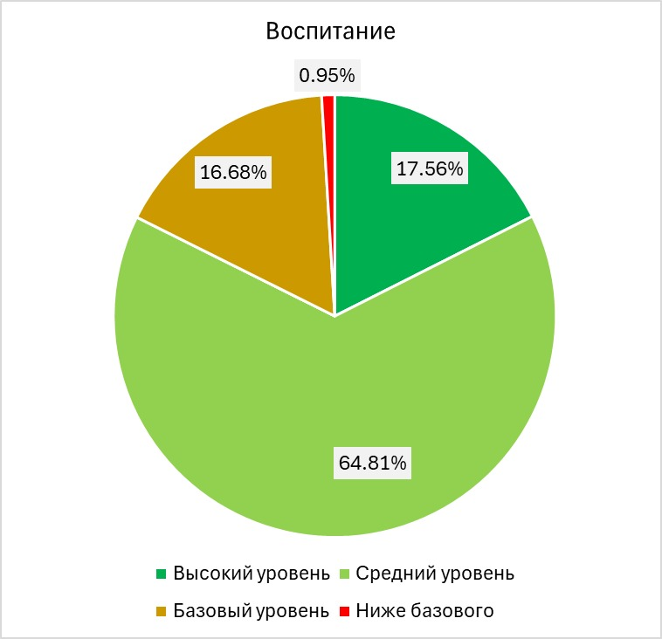
Распределение по магистральным направлениям

Slide 6
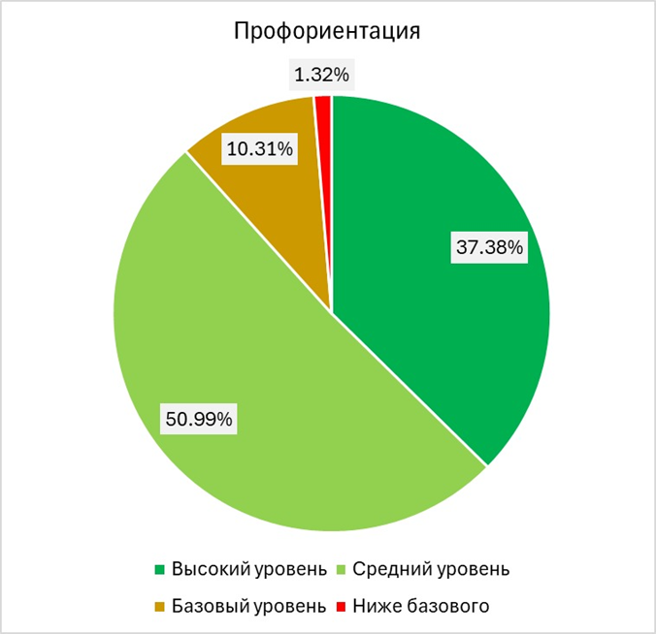
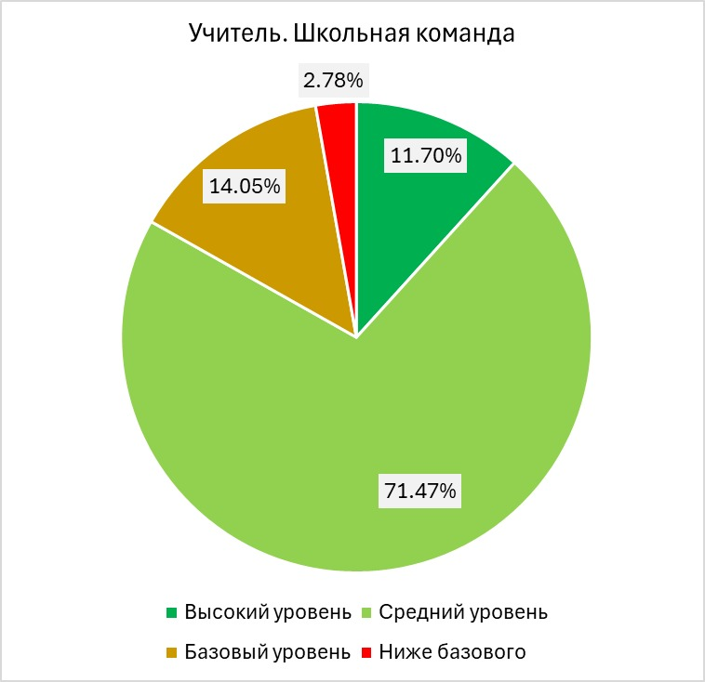
Распределение по магистральным направлениям

Slide 7
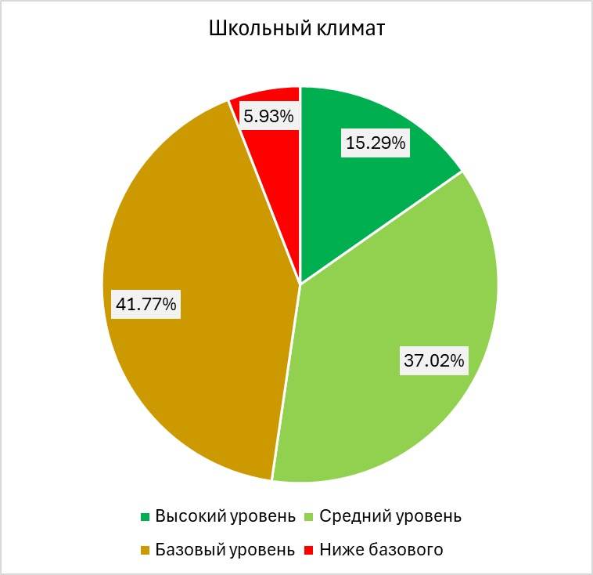
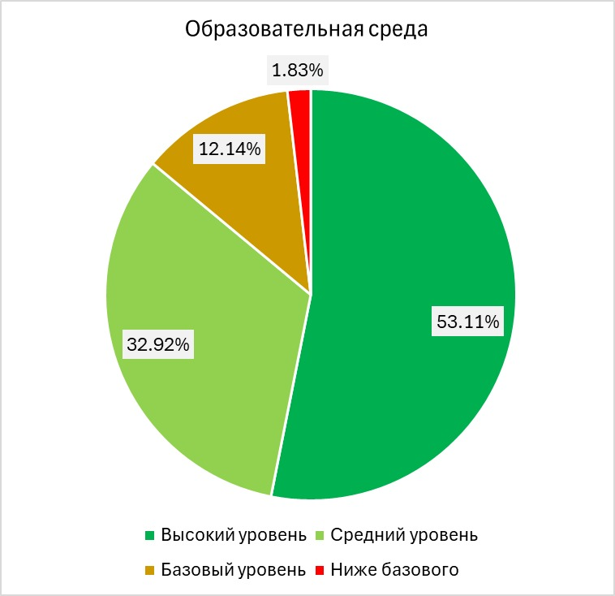
Распределение по магистральным направлениям

Slide 8
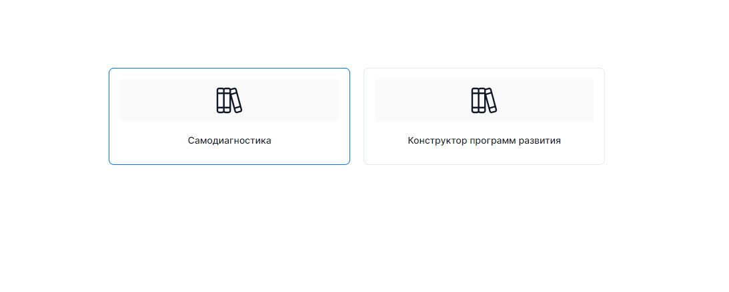
Итоговый документ самодиагностики:
Программа развития общеобразовательной организации.

Slide 9
Программа развития общеобразовательной организации.
Программа развития общеобразовательной организации является документом, определяющим стратегию ее развития, в том числе основные цели, задачи, приоритеты общеобразовательной организации, основные механизмы и направления деятельности по их реализации.
Программа направлена на совершенствование основной и организационно-хозяйственной деятельности, на укрепление и модернизацию материально-технической базы и социально-культурной инфраструктуры, на профессиональный рост педагогических работников и управленческих кадров в целях повышения качества образования и удовлетворенности участников образовательных отношений условиями, создаваемыми для всестороннего развития личности, условиями труда.

Slide 10
Программа развития общеобразовательной организации.
Программа развития общеобразовательной организации, разрабатывается на среднесрочный (от трех до шести лет) или долгосрочный (более шести лет) период, при этом программа развития может включать в себя долгосрочные, среднесрочные и краткосрочные задачи и мероприятия.
К моменту истечения срока действия программы развития разрабатывается программа развития на следующий период. В программу развития на новый период целесообразно включать краткий анализ реализации программы развития за предыдущий период (предыдущие периоды).
Внесение изменений в программу развития осуществляется по мере необходимости: к примеру, для приведения в соответствие с изменениями в законодательстве, по результатам хода реализации программы развития, в целях ее корректировки и т. д. Работу по выявлению необходимости (отсутствия необходимости) внесения изменений в программу развития рекомендуется осуществлять не реже чем один раз в год.
В случае реорганизации образовательных организаций программы развития образовательных организаций, продолжающих осуществление деятельности после реорганизации, разрабатываются (корректируются) с учетом программ развития всех образовательных организаций, участвующих в реорганизации.

Slide 11
Основные характеристики программы развития
Законность
Актуальность
Прогностичность
Пробленоориентированность
Эффективность
Целостность
Реализуемость
Включенность
Проектность
Контролируемость
Комфортность

Slide 12
Примерная структура программы развития
1. Титульный лист
2. Паспорт программы развития
3. Информационная справка об общеобразовательной организации:
- основные сведения;
- сведения об обучающихся;
- краткая характеристика организационно-педагогических условий;
- сведения о режиме деятельности;
- сведения о работниках;
- краткая характеристика окружающего социума, наличие социальных партнеров;
- краткое описание достижений ОО.

Slide 13
Примерная структура программы развития
4. Проблемно ориентированный анализ текущего состояния ОО:
- результаты самодиагностики и их анализ, в том числе сравнительный;
- описание дефицитов общеобразовательной организации, с указанием причин;
- анализ состояния и текущего развития ОО;
- результаты проблемно ориентированного анализа, оценка перспектив.
5. Основные направления развития общеобразовательной организации:
- возможные управленческие действия, направленные на совершенствование деятельности;
-управленческие решения, направленные на устранение причин возникновения дефицитов.

Slide 14
Примерная структура программы развития
6. Ожидаемые результаты реализации программы.
7. Механизмы реализации программы.
8. Критерии и показатели оценки реализации программы.
9. «Дорожная карта» реализации программы.
10. Механизмы управленческого, общественного и иного контроля за ходом реализации программы развития.

Slide 15
Рекомендации при разработке программы развития
Ориентироваться на цели и задачи государственной политики в сфере образования, как федеральной, так и региональной.
2. Основываться на тех задачах, которые стоят непосредственно перед конкретной общеобразовательной организацией.
3. Использовать инструменты проекта «Школа Минпросвещения России», однако не ограничиваться ими.
4. Привлекать к разработке программы развития всю управленческую команду и педагогический состав, учитывать мнение обучающихся и родительской общественности, партнерских организаций.
5. Привлекать учредителя общеобразовательной организации к разработке программы на всех этапах.

Slide 16
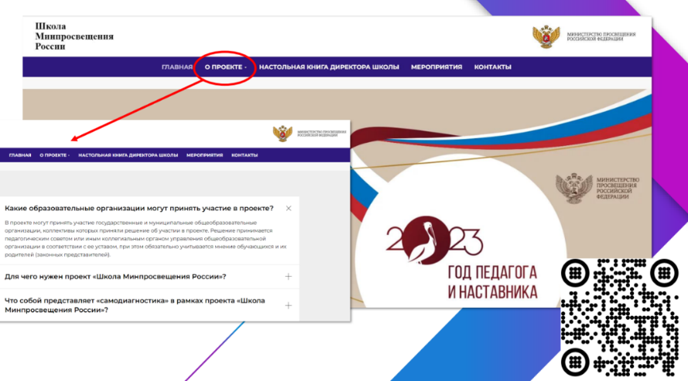

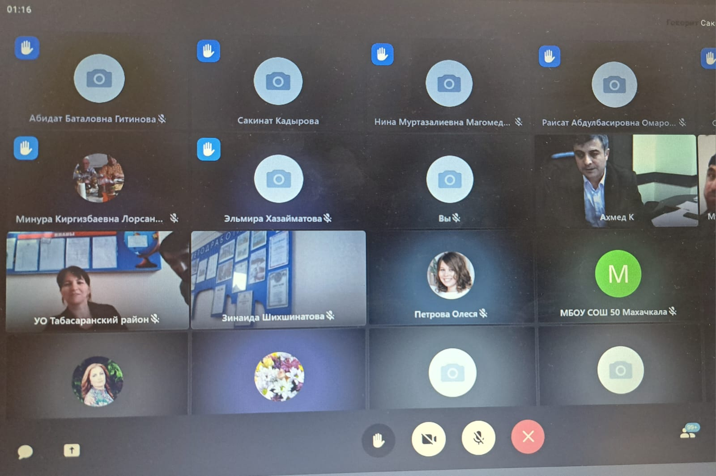

Информационно-методическое сопровождение

Slide 17

Информационно-методическое сопровождение

Slide 18


Благодарю за внимание!
ДАГЕСТАНСКИЙ ИНСТИТУТ
РАЗВИТИЯ ОБРАЗОВАНИЯ

